Slide 1
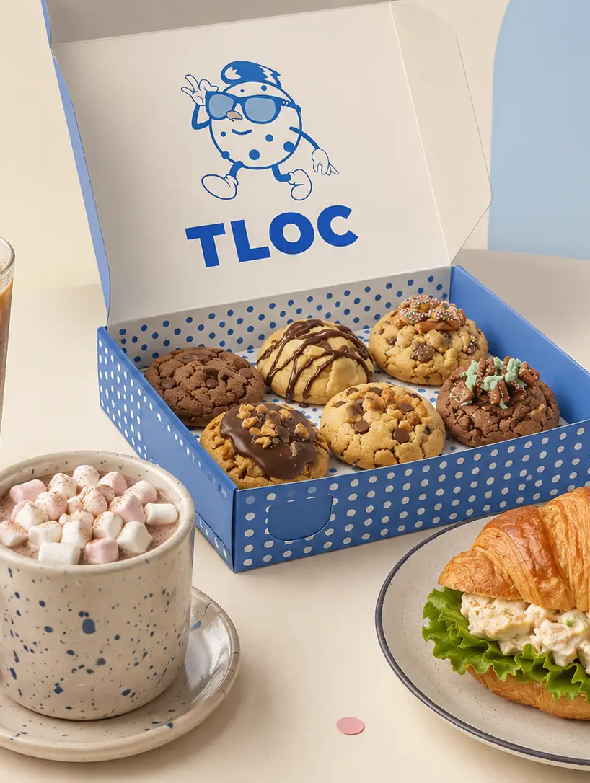
TLOC / PROPUESTA WEB
Tloc
Propuesta de landing page
Una solución para ganar visibilidad,
ordenar la marca y facilitar el contacto.
Septiembre de 2026
01
Notes:
Portada de una propuesta de landing para TLOC. Imagen proveniente de los recursos de marca disponibles en public/tlock.

Slide 2
TLOC / PROPUESTA WEB
Una presencia que trabaje por TLOC
LA OPORTUNIDAD
TLOC ya tiene un producto
que merece verse mejor.
Una landing clara convierte la atención de redes
en una marca más visible, confiable y fácil de contactar.
La competencia ya comunica en digital.
TLOC puede dar el siguiente paso.
Producto + marca + contacto
02
Notes:
Propuesta comercial de TLOC. Septiembre de 2026. Confirmar contenidos, disponibilidad y condiciones antes de publicar.

Slide 3
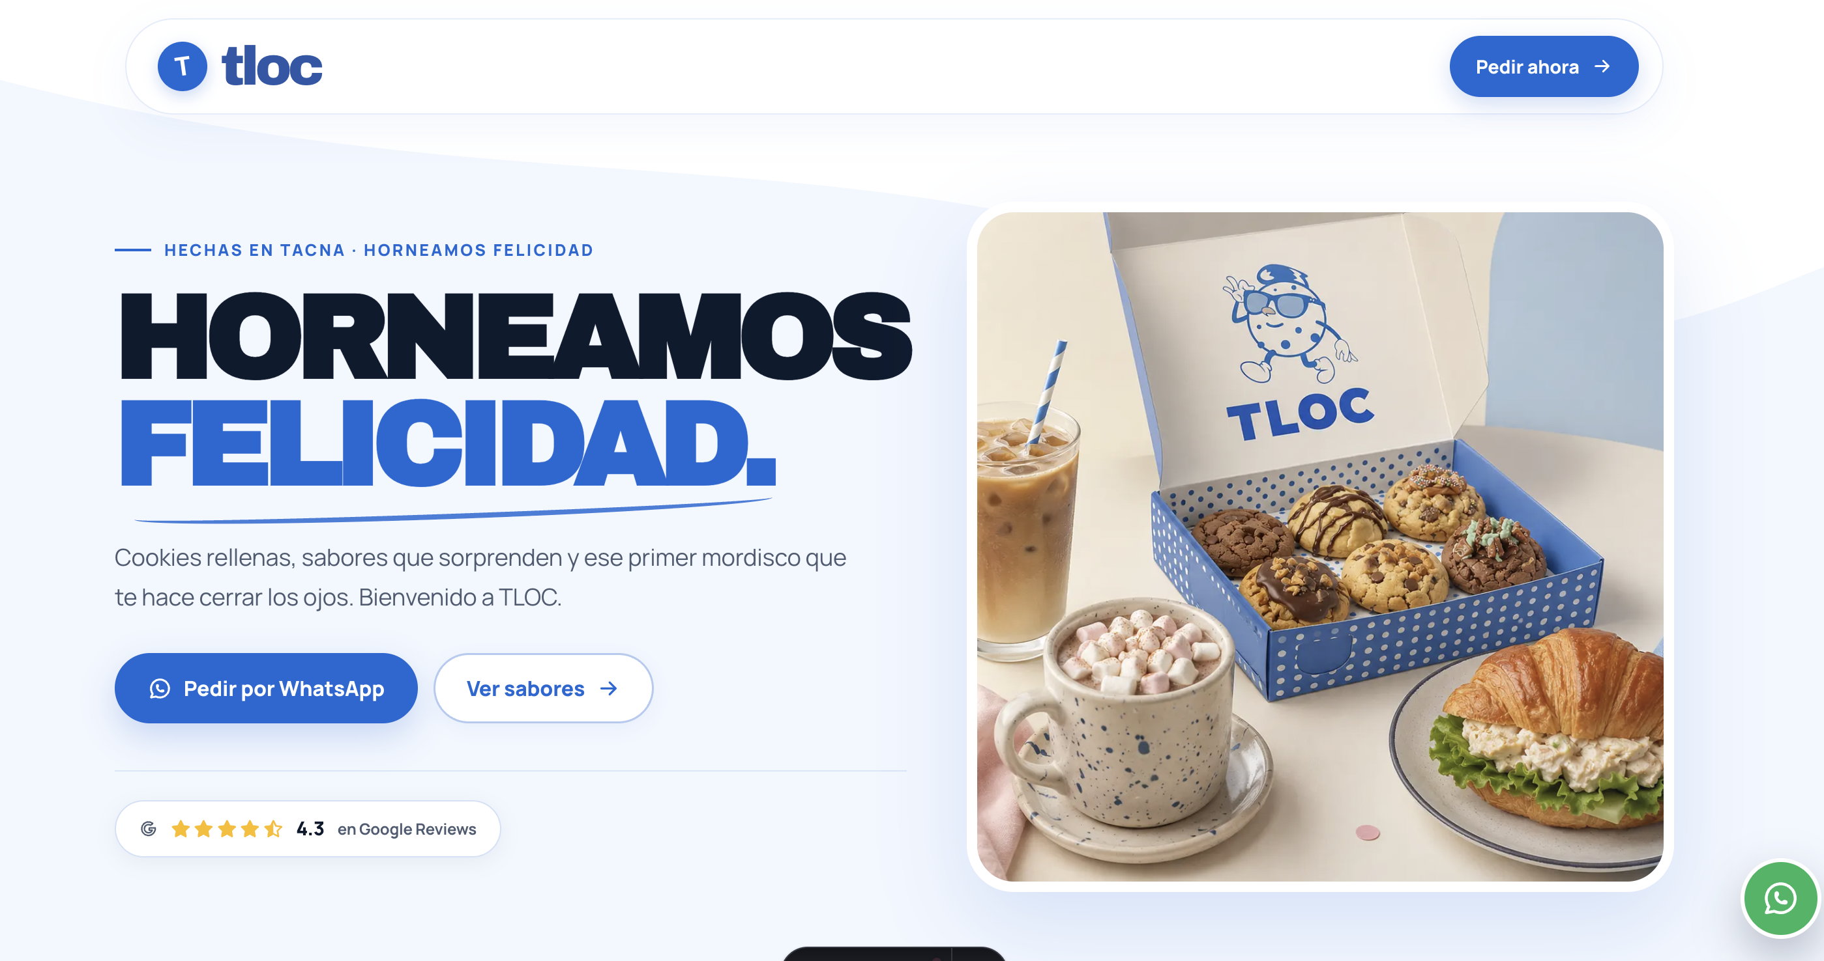
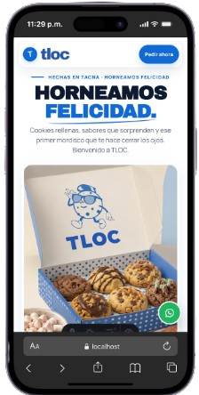
TLOC / PROPUESTA WEB
TLOC / PROPUESTA WEB
Una presencia que trabaja por TLOC
La propuesta se ve bien en cualquier pantalla
EXPERIENCIA WEB Y MÓVIL
LA EXPERIENCIA
Una misma marca.
Dos formas de verla.
Una landing clara, profesional y responsive para que TLOC se vea bien en cualquier pantalla.
Presentamos la landing en escritorio y celular
para que TLOC se vea profesional donde descubren la marca.
01
VISIBILIDAD
TLOC presente 24/7
02
CONFIANZA
VERSIÓN WEB
Imagen profesional
VERSIÓN WEB
MÓVIL
03
CONVERSIÓN
MÓVIL
Contacto directo con tus clientes
Aquí dejaré el enlace del prototipo para que lo revises con TLOC:
https://sideweb-mu.vercel.app/tloc
Prototipo disponible para revisión
https://sideweb-mu.vercel.app/tloc
03
03
Notes:
Propuesta comercial de TLOC. Septiembre de 2026. Confirmar contenidos, disponibilidad y condiciones antes de publicar.

Slide 4
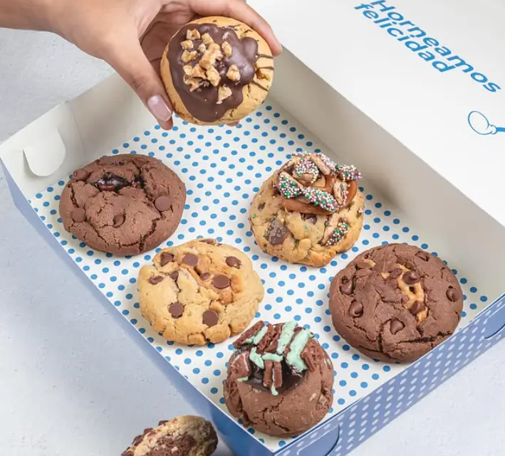
TLOC / PROPUESTA WEB
Qué recibe TLOC
UNA LANDING COMPLETA
01
Portada que presenta la marca
02
Sabores, boxes y promociones
03
WhatsApp, redes, ubicación y horarios
Diseño adaptable a laptop y celular, con contenido que TLOC podrá actualizar mediante soporte.
04
Notes:
Propuesta comercial de TLOC. Septiembre de 2026. Confirmar contenidos, disponibilidad y condiciones antes de publicar.

Slide 5
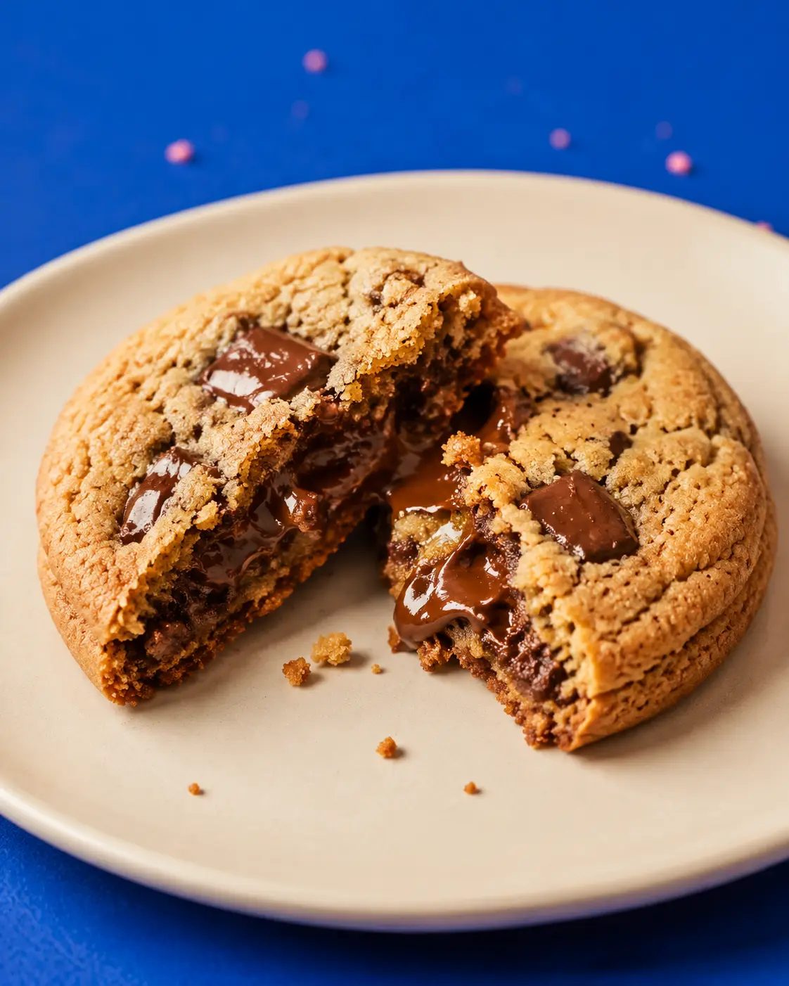
TLOC / PROPUESTA WEB
Tiempo e inversión
MÁXIMO 2 SEMANAS
SEMANA 1
S/ 499
Contenido y diseño
Landing page
SEMANA 2
★★★★★★
Desarrollo y entrega
60 % de descuento
Más visibilidad.
Más confianza para la marca.
Precio final de la landing. El dominio y el soporte mensual se detallan en la siguiente propuesta.
05
Notes:
Propuesta comercial de TLOC. Septiembre de 2026. Confirmar contenidos, disponibilidad y condiciones antes de publicar.

Slide 6

TLOC / PROPUESTA WEB
Dominio y soporte
COSTOS CLAROS
USD 15 a 20
S/ 19
Dominio anual estimado
al mes
Nombre a conversar
según disponibilidad.
Soporte para cambios pequeños
Horarios, textos, precios, fotos y promociones.
Con material de TLOC.
Cada cambio se coordina con su plazo.
El dominio se paga aparte. El soporte comienza cuando se publique la landing.
06
Notes:
Propuesta comercial de TLOC. Septiembre de 2026. Confirmar contenidos, disponibilidad y condiciones antes de publicar.

Slide 7

TLOC / PROPUESTA WEB
El siguiente paso
UNA BASE PARA CRECER
Primero hacemos visible la marca.
Después ampliamos la operación.
La landing puede evolucionar a un sistema de pedidos,
facturación, boletas e impresión según la necesidad de TLOC.
Link del prototipo
[ PEGAR LINK AQUÍ ]
Propuesta inicial: S/ 499 · Plazo: 2 semanas · Soporte: S/ 19 al mes
07
Notes:
Propuesta comercial de TLOC. Septiembre de 2026. Confirmar contenidos, disponibilidad y condiciones antes de publicar.

